Slide 1




TRƯỜNG TIỂU HỌC ……
CHÀO MỪNG QUÝ THẦY CÔ
VỀ DỰ GIỜ THĂM LỚP
Môn Tiếng Việt lớp 3
BÀI PHẦN 1: ÔN TẬP (T5)
Giáo viên:
Lớp: 3

Slide 2
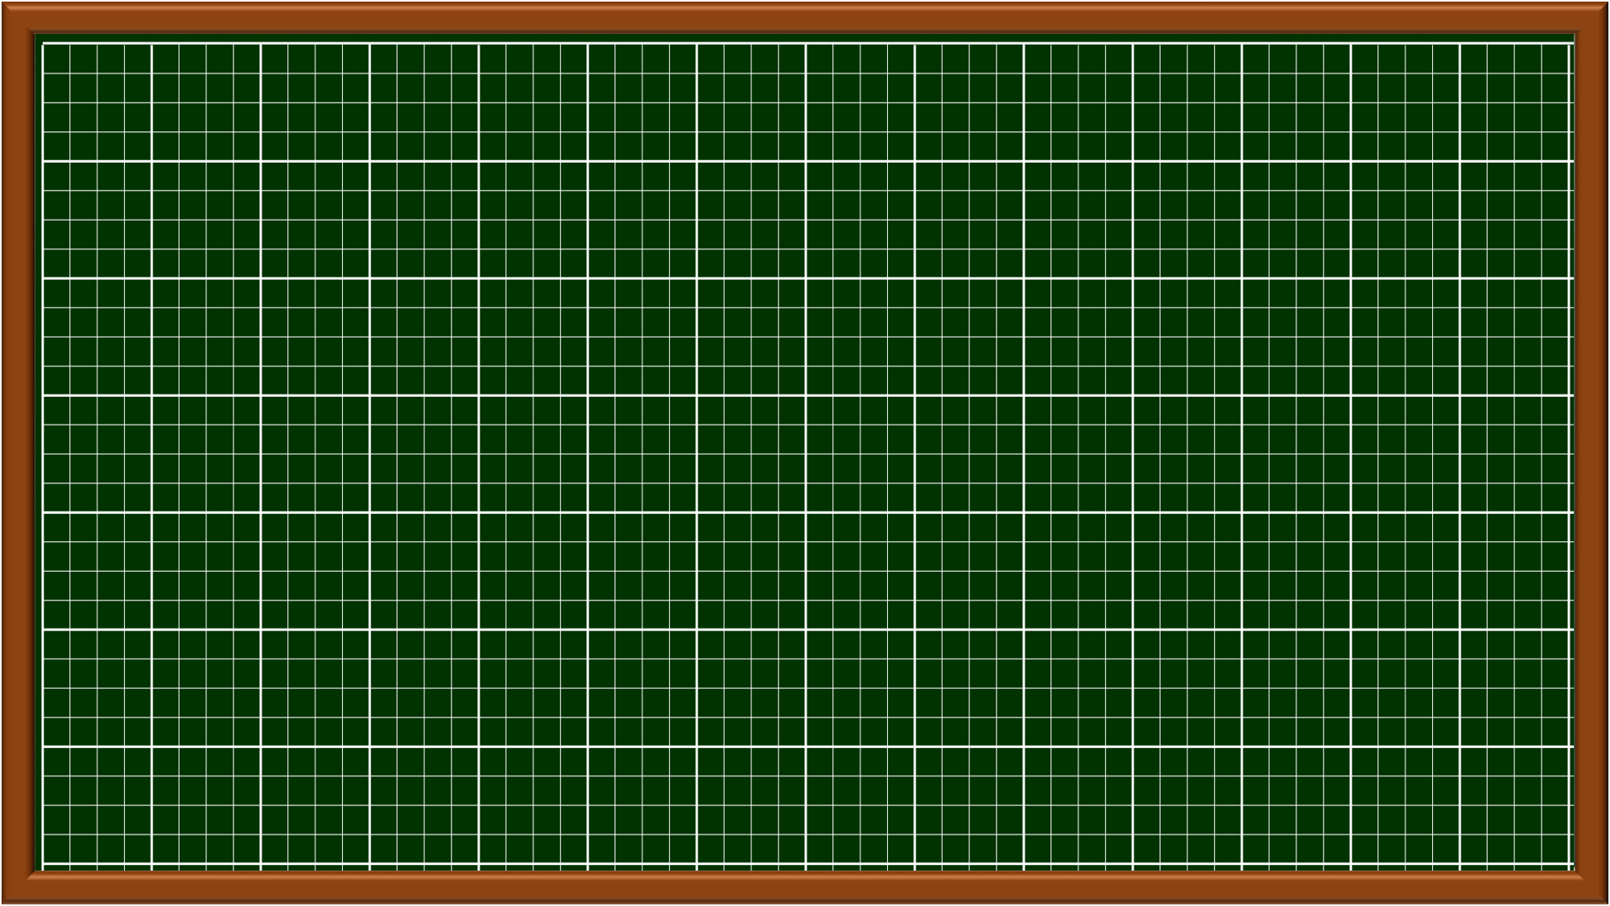
Thứ ngày tháng năm 2022
TΗĞng VΗİΙ
Bài 35: Ôn tập ( T 5)

Slide 3
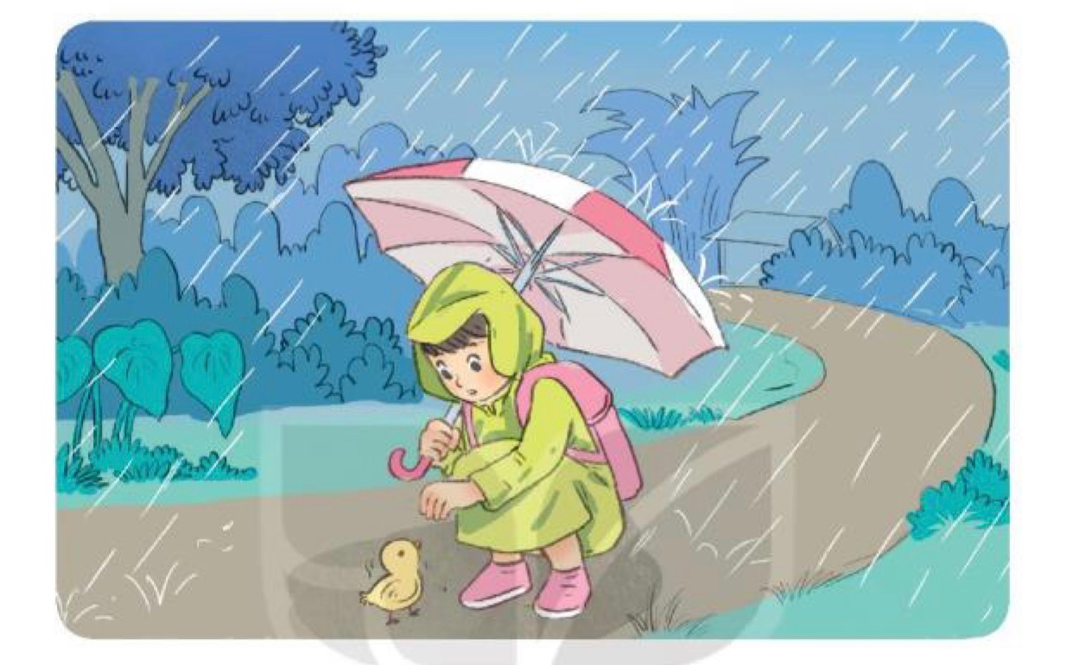
1.. Nhìn tranh kể lại sự việc theo suy đoán của em
? Bức trang vẽ nội dung gì?
+ Bức tranh vẽ cây cối, 1 bạn nhỏ mang ô đi dưới trời mưa và 1 chú gà con.

Slide 4
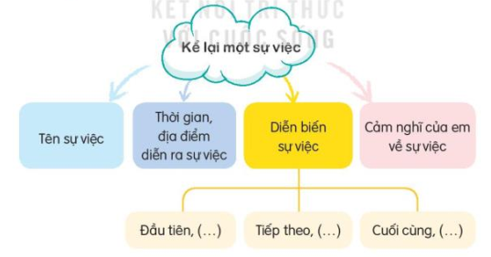
Thứ……ngày…..tháng…..năm…….
TIẾNG VIỆT
PHẦN 1: ÔN TẬP (T 5)
Gợi ý tìm hiểu câu chuyện để hoàn thành phiếu học tập :
? Bạn nhỏ đi đâu?
? Bạn nhỏ nhìn thấy con gì, ở đâu?
? Hãy đoán xem con vật đó bị sao?
? Bạn nhỏ đã làm gì?
? Đoán xem bạn nhỏ sẽ làm gì tiếp theo?
? Cảm nghĩ của em về hành động đó?
PHIẾU HỌC TẬP
Tên sự việc: .....................
Thời gian, địa điểm: ...............
Sự việc đầu tiên: ...............
Sự việc tiếp theo: ...............
Sự việc cuối cùng: ...............
Cảm nhận của em về sự việc đó: ...

Slide 5
Thứ……ngày…..tháng…..năm…….
TIẾNG VIỆT
PHẦN 1: ÔN TẬP (T 5)
Hoàn thành phiếu học tập và chuyển thành câu chuyện kể về một sự việc :
PHIẾU HỌC TẬP
Tên sự việc: .....................
Thời gian, địa điểm: ...............
Sự việc đầu tiên: ...............
Sự việc tiếp theo: ...............
Sự việc cuối cùng: ...............
Cảm nhận của em về sự việc đó: ...
Dựa vào phiếu học tập kể thành câu chuyện? Em hãy đặt tên cho câu truyện?
(...)+ Cô bé tốt bụng; Cô bé và chú gà con;.....

Slide 6
Thứ……ngày…..tháng…..năm…….
TIẾNG VIỆT
PHẦN 1: ÔN TẬP (T 5)
2.Viết lại điều em đã kể thành một đoạn văn.
? Cảm xúc của em về hành động của bạn nhỏ là gì?
Bạn nhỏ là một người rất tốt bụng, biết yêu thương các con vật.

Slide 7

XIN CHÂN THÀNH CẢM ƠN
QUÝ THẦY CÔ GIÁO VÀ CÁC EM
Notes:
7

